Slide 1
언리얼 에디터 인터페이스

Slide 2


언리얼 에디터 인터페이스
목표:
에디터의 유저 인터페이스에 친숙해지자
특히 에디터가 처음인 경우, 유저 인터페이스와 일반적인 작업방식에 대해 기본 개념을 익혀 두자
https://docs.unrealengine.com/latest/KOR/Engine/UI/index.html

Slide 3
언리얼 에디터 인터페이스
언리얼 에디터 인터페이스 목차
레벨 에디터
언리얼 에디터 뷰포트

Slide 4
언리얼 엔진 기본 용어 설명
기본 용어
언리얼 에디터 (Unreal Editor)
레벨 에디터 (Level Editor)
레벨 (Level)
애셋 (Asset)
액터 (Actor)

Slide 5
언리얼 엔진 기본 용어 설명
언리얼 에디터
레벨 에디터
레벨
액터
콘텐츠 브라우저
애셋
DCC 툴
3ds Max
Maya
Blender
Photoshop
애셋

Slide 6
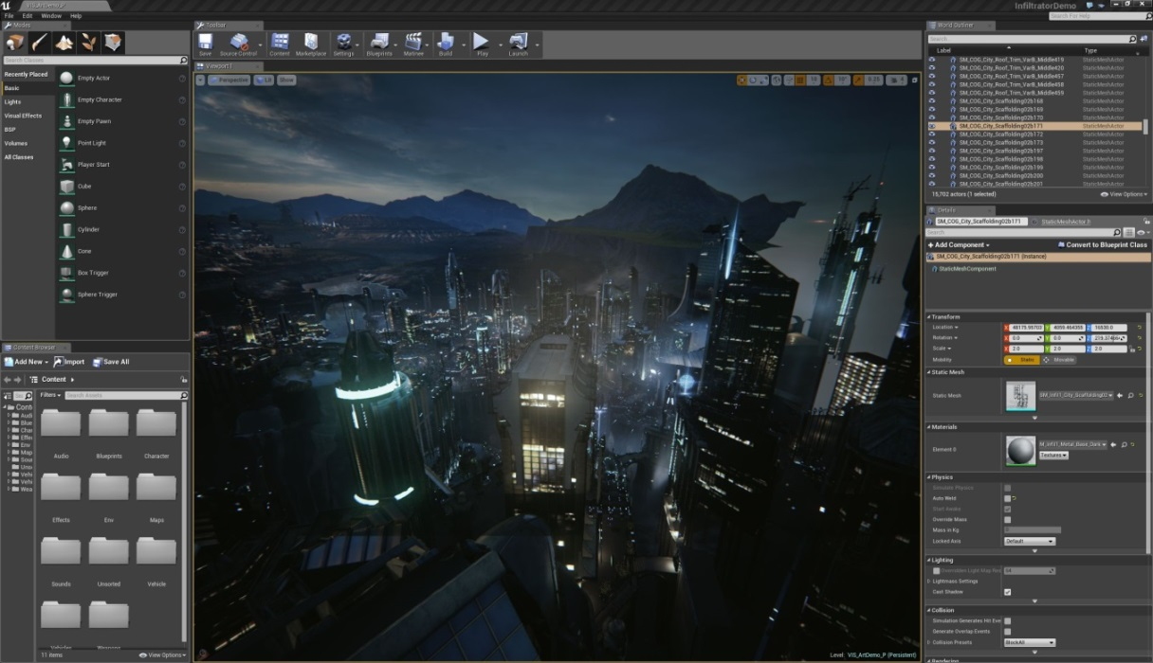
레벨 에디터
레벨 에디터 목차
레벨 에디터란
디폴트 인터페이스
탭 바
메뉴 바
툴바
뷰포트
디테일
모드
월드 아웃라이너
레이어
https://docs.unrealengine.com/latest/KOR/Engine/UI/LevelEditor/index.html

Slide 7
레벨 에디터란
“레벨 에디터”(Level Editor)
언리얼 에디터의 핵심 레벨 제작 기능을 제공
여기서 주로 “액터” 를 놓고 트랜스폼 작업을 하며 그 프로퍼티를 수정하는 식으로 “레벨”을 만들어 확인하고 변경하게 됨.
“레벨”: 게임 환경을 만드는 씬을 의미함
즉, 레벨은 일련의 오브젝트와 지오메트리를 배치하여 플레이어가 경험하게 될 월드를 정의할 수 있는 3D 환경임.
“액터”(Actor): 레벨(월드)에 배치할 수 있는 오브젝트임
오브젝트가 무엇이든(라이트든, 메시든, 캐릭터든), 레벨에 배치할 수만 있으면 모두 액터임.
엄밀히 말해서, 액터는 언리얼 엔진에서 3D 위치, 회전, 스케일 데이터를 포함하는 오브젝트를 정의하는 데 사용되는 프로그래밍 클래스임.
(가장 기본적인) 레벨 제작은 항목들을 언리얼 에디터 안의 레벨에 배치하는 것이 핵심임.
항목은 월드 지오메트리, 브러시 형태의 장식, 스태틱 메시, 라이트, 플레이어 스타트, 웨폰, 비히클 등이 될 수 있음.

Slide 8
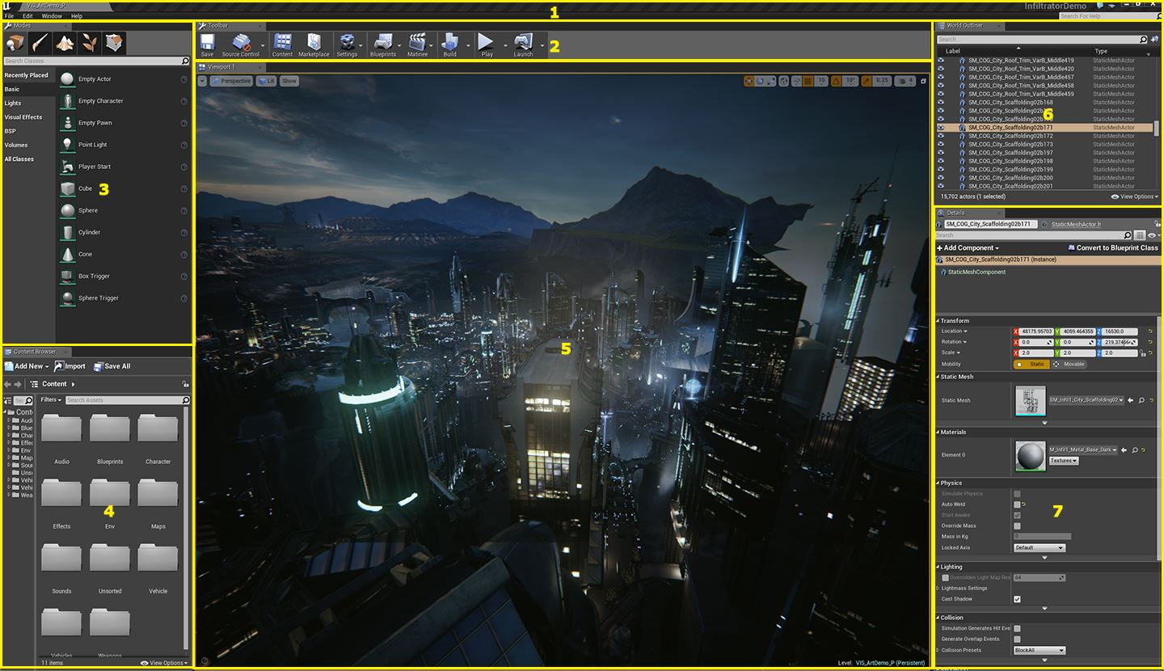
디폴트 인터페이스
언리얼 에디터의 인터페이스
아래는 디폴트 인터페이스 레이아웃임
언리얼 에디터는 고도의 커스터마이징이 가능하기에, 실행시 보이는 화면이 다음과 다를 수 있음
1. 탭 바와 메뉴 바
2. 툴바
6. 월드 아웃라이너
3. 모드
5. 뷰포트
4. 콘텐츠 브라우저
7. 디테일

Slide 9
탭 바, 메뉴 바
“탭 바”
레벨 에디터 상단에는 현재 편집중인 레벨의 이름이 표시되는 탭
탭 자체의 이름에는 현재 편집중인 레벨의 이름이 반영됨
이 패턴은 에디터 전반적으로 일관된 것으로, 에디터 탭의 이름은 현재 편집중인 애셋의 이름을 따게 됨
마치 웹 브라우저처럼, 다른 에디터 창의 탭을 이 탭에 붙여 빠르고 쉽게 둘러볼 수도 있음
탭 바의 오른쪽에는 현재 프로젝트의 이름이 표시됨
“메뉴 바”
에디터에서 레벨 작업시 흔히 사용되는 일반 툴과 명령이 들어있음
“콘솔”은 (에디터가 인식하는) 특수 콘솔 명령을 입력할 수 있는 글자칸임.
이 글자칸에는 자동 완성 기능이 있어, 현재 입력된 내용에 일치하는 모든 명령이 자동으로 나열됨
메뉴 바 가장 오른쪽의 버튼은 “소스 콘트롤 상태”를 표시함:
소스 콘트롤에 연결되었는지를 알려줌. 마우스 커서를 올리면 자세한 접속정보, 클릭하면 접속 환경설정임. Perforce 와 Subversion 이 지원됨.
On, Off

Slide 10
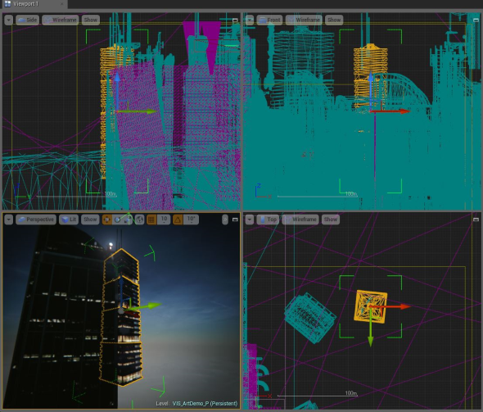
툴바, 뷰포트
“툴바”
“툴바” 패널 은 자주 사용되는 툴 및 연산을 빠르게 접근할 수 있도록 해 주는 명령 모음임
“뷰포트”
뷰포트 패널은 언리얼 에디터에서 만든 월드를 보는 창임
이 패널은 몇 개의 뷰포트로 된 세트로 이루어짐
각 뷰포트는 최대화시켜 전체 패널을 채울 수 있음
각 뷰포트는 세 가지 “직교” 뷰(“상단”, “측면”, “정면”) 뷰 중 하나로 또는 “원근” 뷰로 월드를 표시할 수 있음

Slide 11
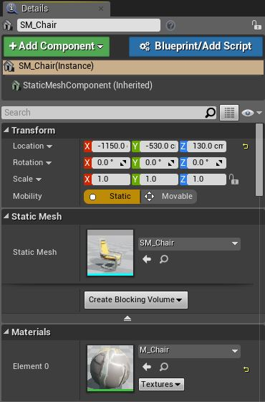
디테일
“디테일”
“디테일” 패널에는 뷰포트에서 현재 선택된 액터에 대한 정보, 유틸리티, 함수가 들어있음. 다음과 같은 것들을 포함:
액터의 이동, 회전, 스케일 조절을 위한 트랜스폼 수정상자
선택된 액터의 편집가능 프로퍼티 전부
선택된 액터 유형에 따라 달라지는 부가적인 편집기능에 대한 접근
예를 들어 선택된 액터는 FBX 로 익스포트할 수도, 다른 호환 유형으로 변환할 수도 있음.
또한 선택된 액터에 사용되는 머티리얼이 있으면 보여주고, 빠른 편집을 위해 열어볼 수도 있다.

Slide 12
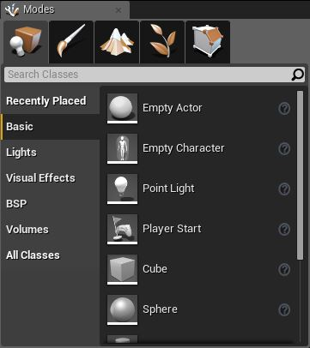





모드
“모드”(Modes)
“모드” 패널에는 레벨 에디터의 여러가지 편집 모드가 들어있음.
이들은 레벨 에디터의 주목적을 특수한 작업에 맞게 바꿔주는 것들로, 특정 액터 유형이나 지오메트리 편집을 위한 전문 편집 인터페이스와 작업방식이 활성화됨
이를테면 월드에 새 애셋을 배치한다든가, 지오메트리 브러시와 볼륨을 만든다든가, 메시에 칠을 한다든가, 폴리지를 생성한다든가, 랜드스케이프를 조각한다던가 등임
(참고) 탭 닫기: 우상단 구석의 작은 "X" 표시를 클릭. 닫았던 패널을 다시 불러오려면, 창 메뉴에서 그 패널 이름을 선택하면 됨
모드들
“배치 모드”: 씬에 액터를 배치
“페인트 모드”: 뷰포트에서 스태틱 메시 액터에
버텍스 컬러나 텍스처를 바로 칠할 수 있음
“랜드스케이프 모드“: 랜드스케이프 터레인 편집용
“폴리지 모드”: 인스턴싱된 폴리지를 칠할 수 있음
“지오메트리 편집 모드”: 지오메트리의 브러시를
변경할 수 있음
*단축키: Shift+1,2,3,4,5

Slide 13
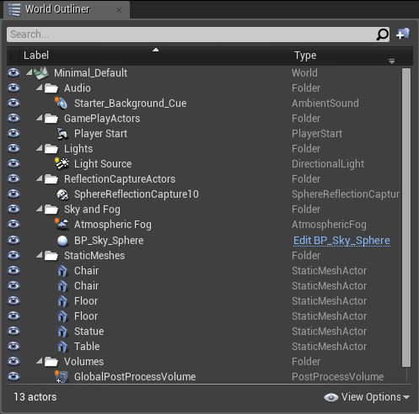
월드 아웃라이너
“월드 아웃라이너”(World Outliner)
“월드 아웃라이너” 패널에는 씬 안의 모든 액터를 계층 트리 뷰로 나타냄
이 패널에서 액터를 바로 선택하고 수정할 수 있음.
“정보” 드롭 다운 메뉴를 사용하여 부가 액터 정보를(유형, 레벨, 레이어, ID 이름 등)추가로 표시할 수도 있음.

Slide 14
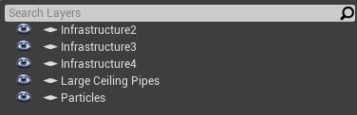
레이어
“레이어”(Layers)
“레이어” 패널에서 레벨에 있는 액터들을 체계적으로 정리할 수 있음
레이어는 관련된 액터 그룹을 빠르게 선택하는 기능은 물론, 표시여부를 조절할 수 있는 기능도 제공함
레이어를 사용하면 현재 작업중인 액터나 지오메트리만 남기는 식으로 씬을 빠르게 정리할 수 있음.
예를 들어 여러가지 모듈식 부속으로 구성된 층이 여럿 있는 빌딩 작업을 하는 경우에, 각 층마다 레이어로 할당하여 작업중이지 않은 층은 숨겨버린다면 내려보기 창이 훨씬 깔끔해 보이겠지요?

